Slide 1
Тақырыбы: ХАРДИ-ВАЙНБЕРГТІҢ ГЕНЕТИКАЛЫҚ
ТЕПЕ-ТЕҢДІК ЗАҢЫ
11 сынып
(Қоғамдық – гуманитарлық бағыты)

Slide 2

Оқу мақсаты:
11.3.1.3 - экожүйенің алуан түрлілігі мен тұрақтылығы арасындағы өзара байланысты орнату

Slide 3

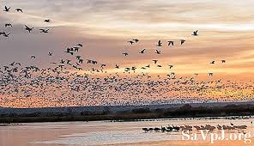
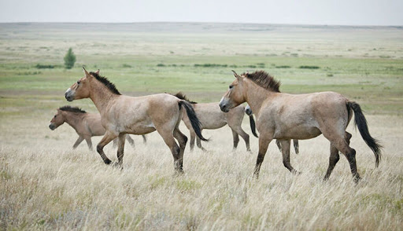
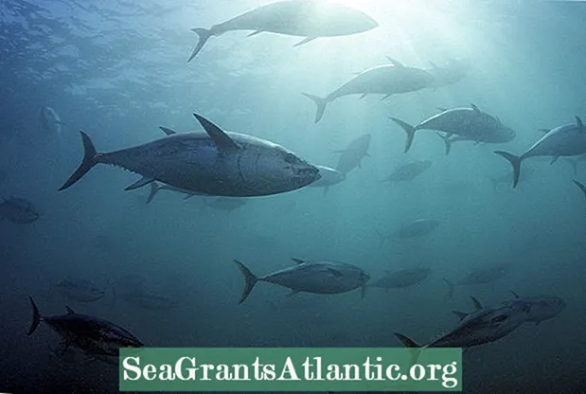
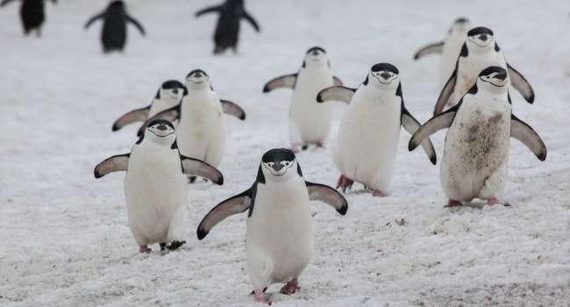
Популяция
Популяция -белгілі бір аумақта (ареалдың бөлігінде) ұзақ уақыт тіршілік еткен және сол түрдің басқа топтарынан салыстырмалы түрде оқшауланған, бір түрдің еркін шағылысатын даралардың тобы.

Slide 4

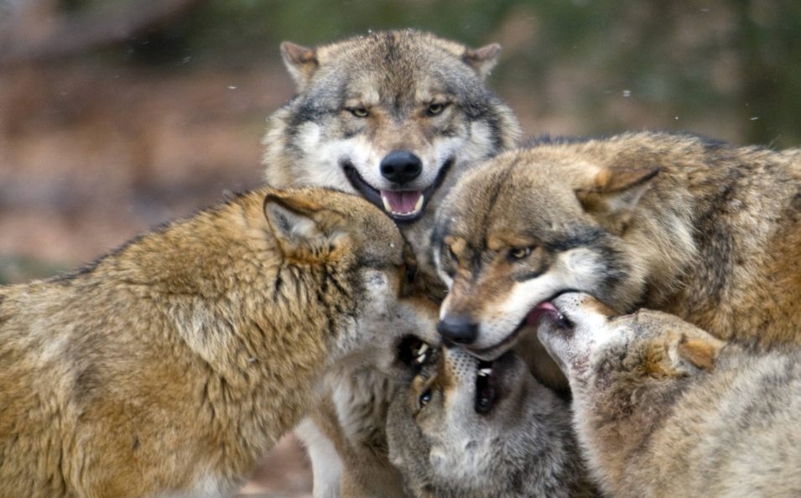
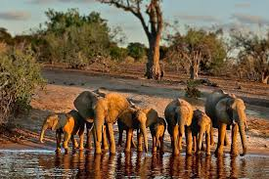

Тығыз таралған популяция телімдерінде олардың еркін шағылысуына мүмкіндік мол.
Әрбір популяция белгілі бір аумақта таралып, орта жағдайына бейімдеушілігімен басқа популяциялардан ерекшеленеді.
Қасқырлар популяциясы
Пілдер популяциясы

Slide 5
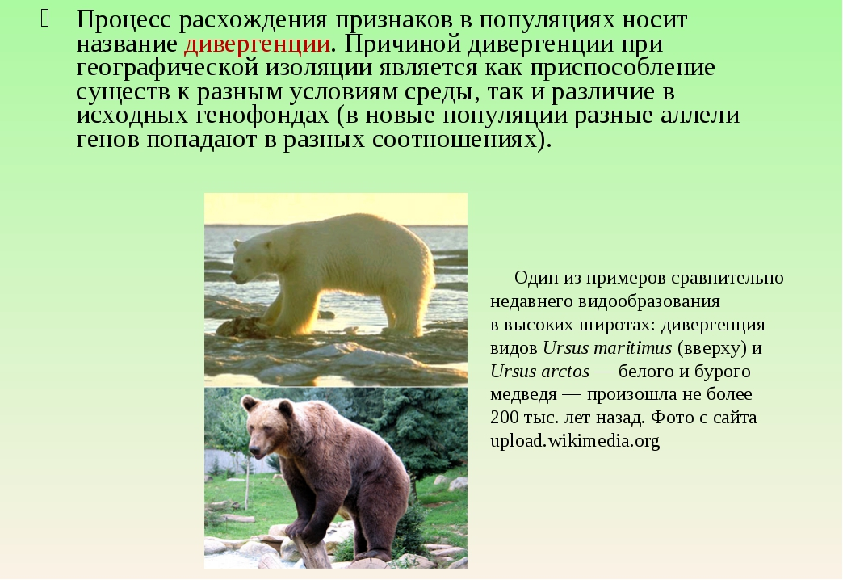
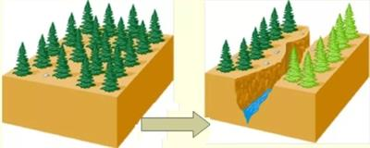
Популяциялық оқшаулану
Популяцияның маңызды белгісі – бұл салыстырмалы түрде еркін шағылысу, өсімтал ұрпақ беру.
Егер еркін шағылысуға кедергілер келтіретін оқшаулану болса, жаңа популяциялар пайда болады.
Популяциялар арасында гендердің алмасуы болмайтындықтан, генетикалық сипаттары бойынша ерекшеленеді.

Slide 6
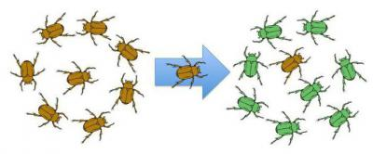
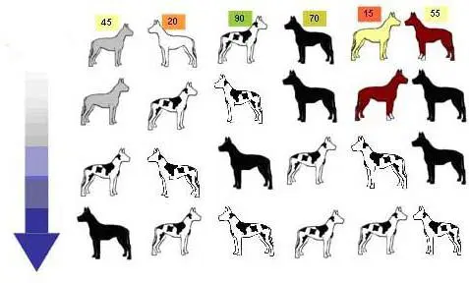
Популяцияның генетикалық қасиетін сипаттау үшін популяциядағы барлық даралар гендердің жиынтығын білдіретін «генофонд» гендік қор ұғымы енгізілді.

Slide 7
Идеалды (мінсіз) популяцияда гендердің жиілігінің гомозиготалар мен гетерозиготалар тұрақтылығы байқалады және олар бірқатар ұрпақтарда өзгермейді
Мінсіз популяция белгілері:
Даралар саны көп
Даралар еркін шағылыса алады
Мутация жүрмейді
Көрші популяциялар миграцияланбайды
Табиғи сұрыпталу болмайды.

Slide 8
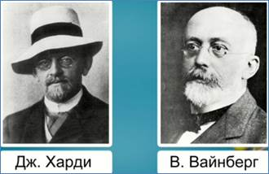
Популяцияларда еркін шағылысу кезінде ұрпақтар арасында популяциялық тепе-теңдік сақталады.
1908 жылы ағылшын ғалымы
Г.Харди және неміс ғалымы В.Вайнберг
бір-біріне тәуелсіз популяциялық генетика ғылымы саласында популяциялардағы генетикалық тепе-теңдік заңын ашты.
Г.Харди (1877-1947)
В.Вайнберг (1862-1937)

Slide 9
Харди-Вайнберг заңы
Белгілі бір жағдайда популяцияда генетикалық тепе-теңдік болады, яғни гендік қоры ұрпақтан-ұрпаққа беріледі.
Бұл тепе-теңдік принципі немесе Харди-Вайнберг заңы.
Харди-Вайнберг заңы гендер мен генотиптердің жиілігін анықтауға мүмкіндік береді.
Аллель жиілігі | А (р) | а (q)
А (р) | АА (р²) | Аа (рq)
а (q) | Аа (рq) | aa (q²)
Егер аллельді гендер екеу болса, онда олардың жиілігінің қосындысы бірге (немесе 100%) тең: р + q=1
Генотиптердің жиіліктер жиынтығы да бірге (немесе 100%) тең:
р² + 2рq + q²= 1

Slide 10



Генетикалық гомеостаз-популяцияның өз генетикалық құрылымын сақтау қабілетін қамтамасыз ететін процестер.
Г.Х.Харди мен В.Вайнберг үлкен популяциялардығы гендердің таралуына математикалық талдау жасады, мұндай популяцияда сұрыпталу, мутация және араласу болмайды.
Популяция генотиптерінің арақатынасы тепе-теңдік жағдайда болады.
р²АА + 2рqAa + q²aa= 1(рА + qa = 1)
Бұл заң тек жасанды, идеалды популяцияларға жарамды.
Мысалы, қызыл (А) және ақ (а) гүлдер

Slide 11
Харди-Вайнберг заңының орындалу шарттары
1. Популяциядағы кездейсоқ шағылысу.
2. Ассортативтілік (кездейсоқ емес) шағылысу.
3. Мутация болмауы керек.
4 .Популяцияға сырттан келетін, сондай-ақ шығатын миграция болмауы қажет.
5.Табиғи сұрыпталу жүрмеуі керек.
6. Популяцияның көлемі үлкен болуы тиіс.

Slide 12
Харди-Вайнберг заңы популяциядағы аллельдер жиілігін есептеуге мүмкіндік береді.
Рецессивті аллельдер гомозиготалы күйде болса, фенотипте көрінеді. Гетерозиготалардың фенотипі доминантты гомозиготадан айырмашылығы болмайды, оларды арнайы идентификациялауға болады.
Мыс:
Фенилкетонурия ауруын тудыратын рецессивті мутацияны анықтау.
Ауру 10 мың адамның ішінде біреуінде кездеседі.
Сондықтан гомозиготаның q²(аа генотипі) кездесу жиілігі 0,0001-ге тең.
Рецессивті аллельдің q жиілігі квадрат түбірі арқылы шығару жолымен анықталады
(q =√q²) және ол 0,01-ге тең.
Доминантты аллельдер жиілігі:
р = 1 – q = 1 – 0,01 = 0,99
Осыдан гетерозиготаның Аа кездесу жиілігін анықтауға болады:
2рq = 2 x 0,99 x 0,01 =0,0198 = 0,02 яғни шамамен 2% - ті құрайды.
Фенилкетонурия генінің тасымалдаушысы 50 адамның біреуі болып табылады.

Slide 13

Тапсырма.
Ірі қара малдың бір популяциясындағы мүйізділері 25% немесе 0,25, ал мүйізсіздер 75% немесе 0,75. Мүйізсіз белгіні доминантты А гені, мүйізді белгіні рецессивті а гені анықтайды. Доминантты гомозиготаның, гетерозиготаның және рецессивті гомозиготаның болжамды жиілігі қандай?

Slide 14
Жауабы:
Генотип аа-ның мөлшері 0,25 болғандықтан, жеке а аллелінің мөлшерін формулаға сәйкес былай табамыз:
а = √q2 = √0,25 = 0,05 = 5%
Доминантты аллель А-ның мөлшері мына формулаға сәйкес анықталады.
р + q = 1- ге тең болғанда,
p = 1 – q болады.
p = 1- q =1 – 0,05 = 0,95 = 95%
Доминантты гомозигота, яғни генотип АА-ның мөлшері
АА = p² = 0,95² = 0,9025 = 0,09 = 9%
Рецессивті және доминантты генотиптердің мөлшеріне қарай гетерозиготалардың мөлшері анықталады.
Аа = 2рq = 2 * 0,95 * 0,05 = 0,95 = 95%

Slide 15
Қорытынды
Экожүйенің алуантүрлілігі мен тұрақтылығы арасындағы өзара байланысты орнатуды үйрендіңіздер.

